Slide 1
Stream Looker
Dariusz Dyrga, Daniel Kułaga, Marcin Chamera,
Robert Ochmanek, Daniel Koszyk, Maciej Mularski

Slide 2
About
Nasza aplikacja ma działać dla najpopularniejszych platform streamingowych dostępnych w Polsce: Netflix, HBO Max, Amazon Prime Video ect.
Aplikacja ma otrzymywać od użytkownika nazwę filmu / serialu
Aplikacja ma za zadanie szukać wybranego filmu / serialu w podpiętych platformach streamingowych
Aplikacja będzie podpięta również do jednej z popularnych baz danych z filmami np.IMDB, Rotten Tomatoes, Filmweb
Aplikacja ma zwrócić możliwe jak najwięcej znalezionych informacji – oceny filmu z wybranej bazy danych z filmami (np. IMDB) jak i z platformy streamingowej (np. Netflix) i wylistowanie tych ocen, pokazanie zwiastuna znalezionego na YT, i listę na jakich streamingach dostępny jest film / serial.

Slide 3
Technologie
Backend:
NodeJS:
Express, Request, Async.js, API’s,
Frontend:
React, MaterialUI, CSS
Cloud:
Heroku Platform

Slide 4
Workflow
Backend
Planning
QA
cloud
HTML, CSS
Frontend

Slide 5
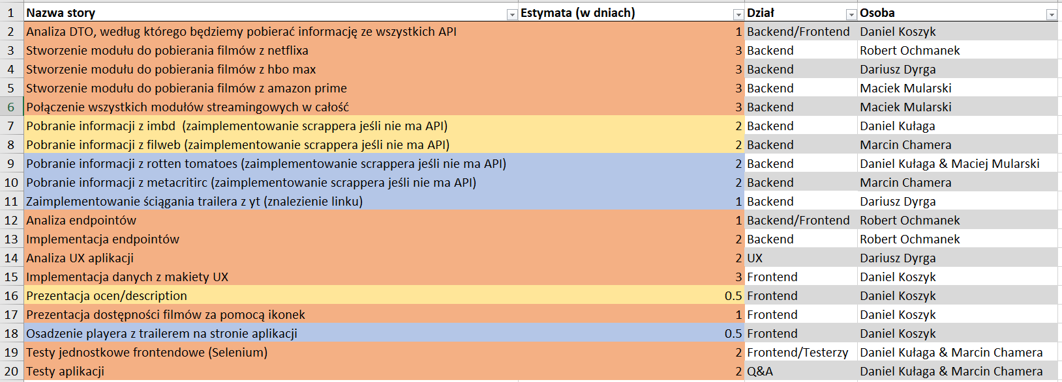

Slide 6
